Slide 1


Tiết 4

Slide 2

7
Nghe viết
Sói luôn thấy buồn bực vì sói không có bạn bè. Còn sóc lúc nào cũng vui vẻ vì sóc có nhiều bạn tốt.
Sói luôn thấy buồn bực vì sói không có bạn
bè. Còn sóc lúc nào cũng vui vẻ vì sóc có nhiều
bạn tốt.

Slide 3
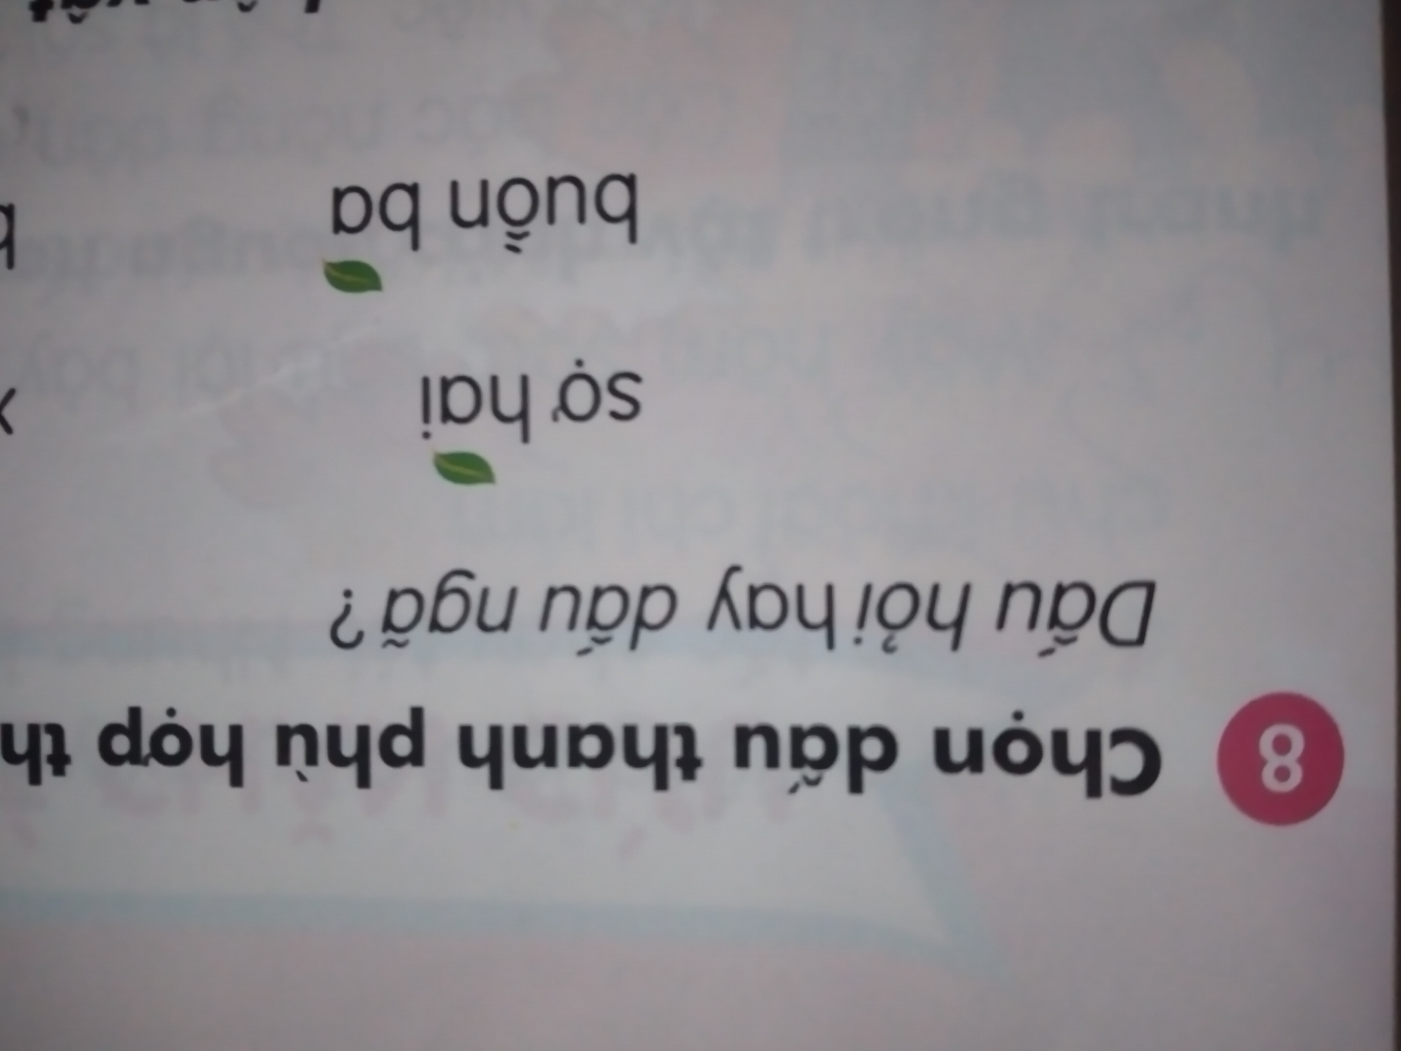
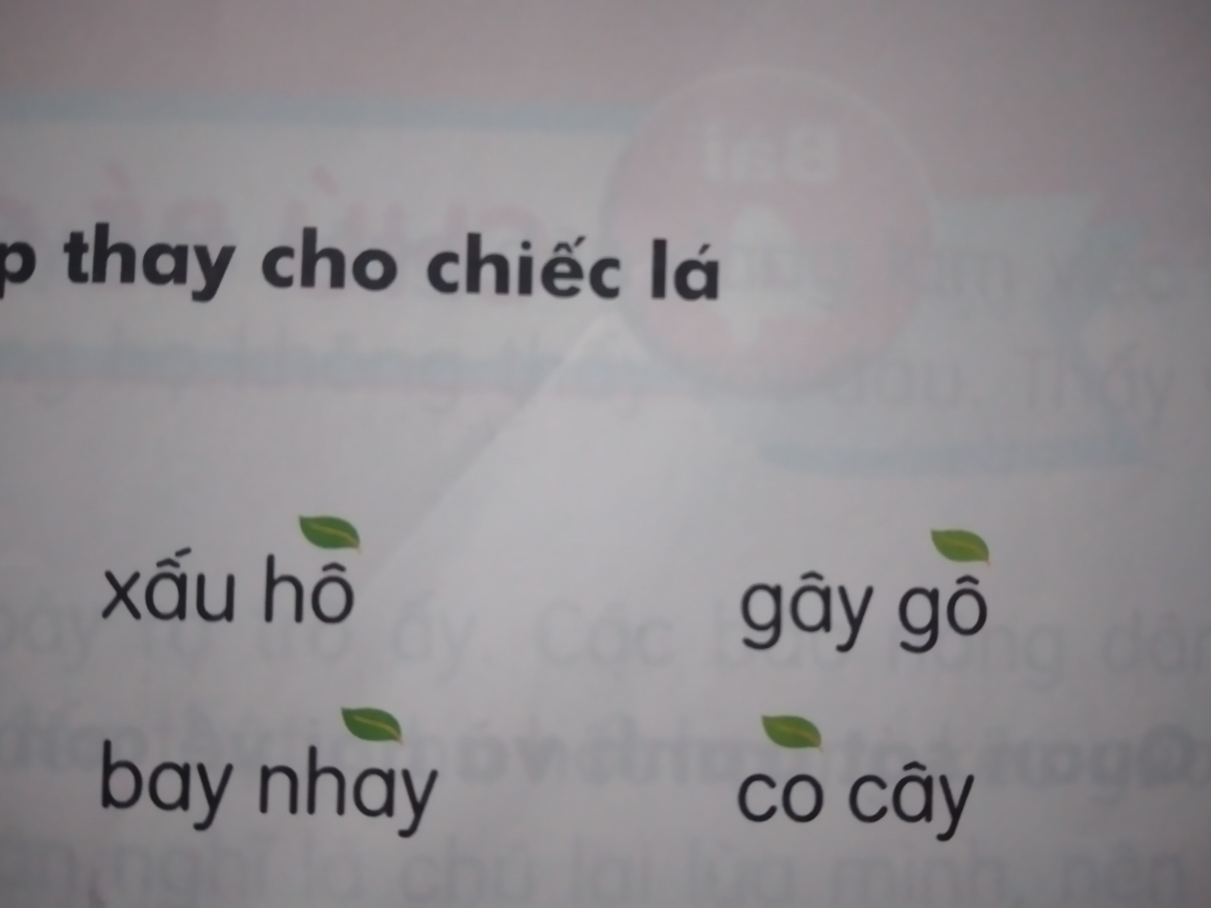
8
Chọn dấu thanh phù hợp thay cho chiếc lá
sợ hãi xấu hổ gây gổ
buồn bã bay nhảy cỏ cây

Slide 4
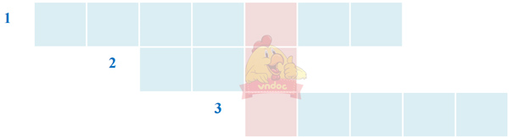
9
Giải ô chữ đi tìm nhân vật
b.Nói về nhân vật đó.
Có một chữ “s” trong tên của nhân vật này.
a.Giải câu đố ở bên dướ, tìm ô chữ hàng ngang. Đọc tên nhân vật ở hàng dọc màu hồng.
c
h
i
m
s
â
u
c
h
ó
c
ú
m
è
o

Slide 5


CỦNG CỐ
BÀI HỌC

